Slide 1
职教高考新实践专题篇·
数学
主 编 沈栩竹 祝有冰

Slide 2
第 5 章
三角函数

Slide 3
5.3 同角三角函数的基本关系

Slide 4
目录
巩固与积累
能力与提升

Slide 5
一、选择题
A

Slide 6
B

Slide 7
C

Slide 8
D

Slide 9
D

Slide 10
C

Slide 11
C

Slide 12
A

Slide 13
二、填空题

Slide 17
一、选择题
C

Slide 18
D

Slide 19
B

Slide 20
C

Slide 21
A

Slide 22
D

Slide 23
D

Slide 24
A

Slide 25
二、填空题

Slide 29
三、解答题

Slide 31
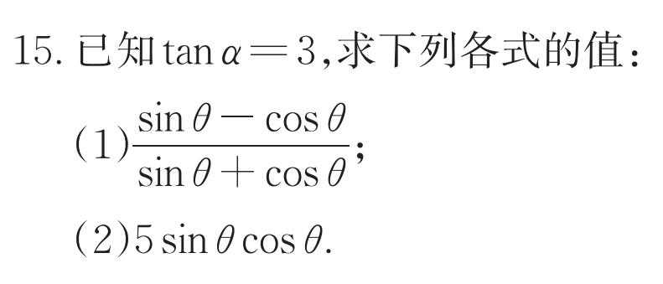

Slide 32
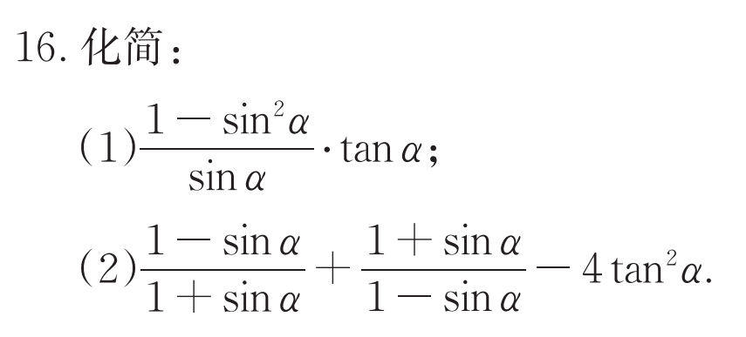

Slide 33
感谢收看

